Slide 1
Potenciální proudění
Prof. Václav Uruba
http://home.zcu.cz/~uruba/vyuka/MTII/

Slide 2
Potenciální proudění 2D
Potenciál rychlosti:
Proudová funkce:
Zobrazení:
Prostor:
Komplexní fce:
ekvipotenciála
Laplaceova rice
proudnice

Slide 3
Potenciální proudění
Vlastnosti:
Identita:
Nevířivé
Nevazké
Nevznikají smykové oblasti – MV
Nenastává odtržení MV

Slide 4
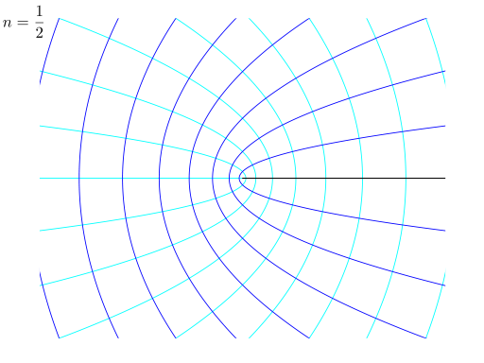
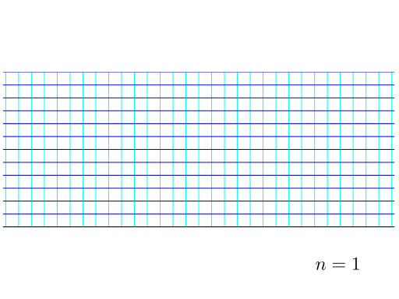
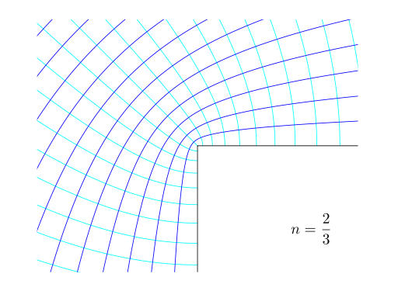
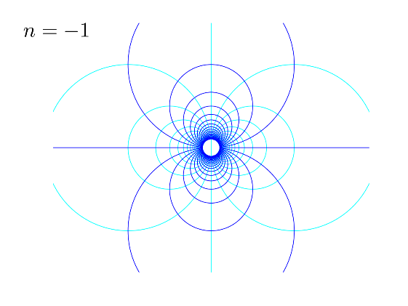
Konformní zobrazení
Zobrazení (komplexní rovina):
proudnice
ekvipotenciály
dipól

Slide 5
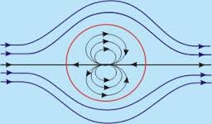
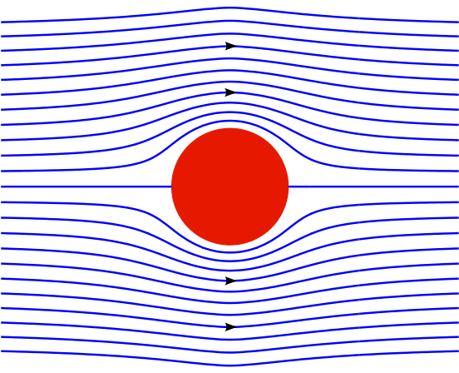
Válec
Zdroje
Propady

Slide 6
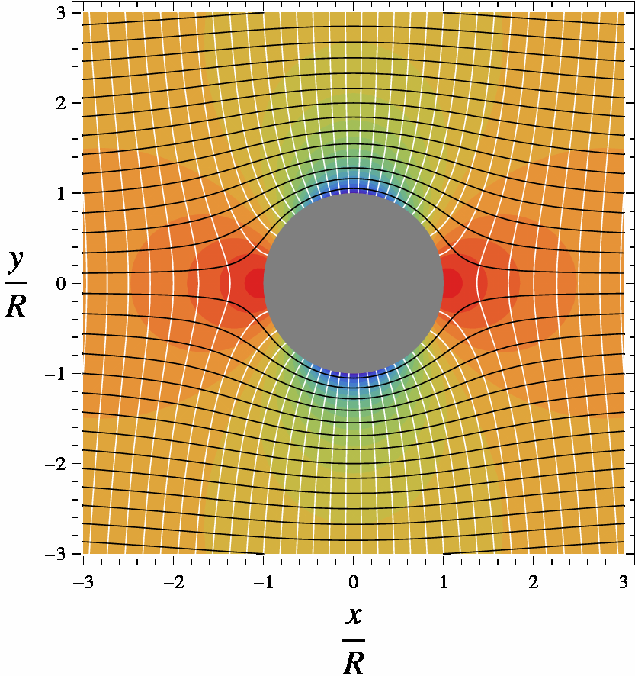
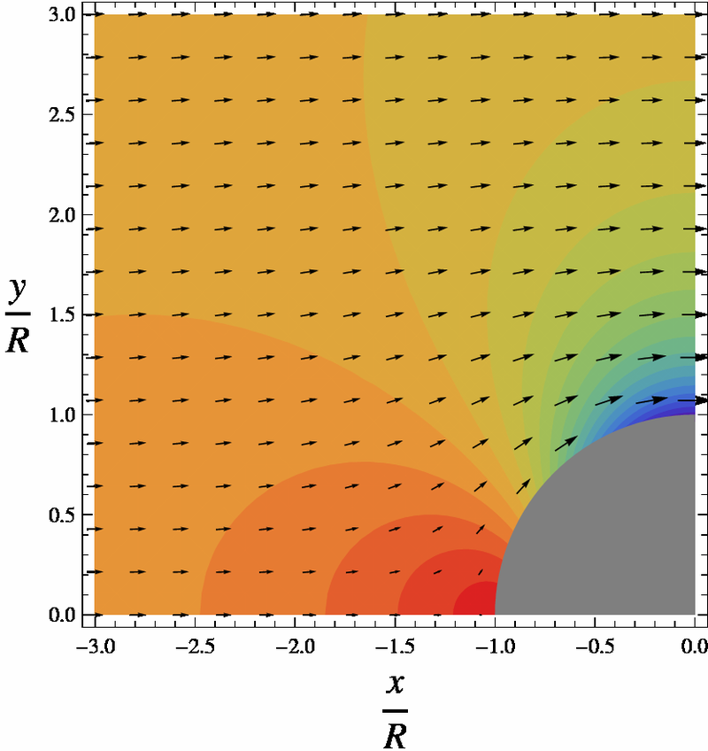
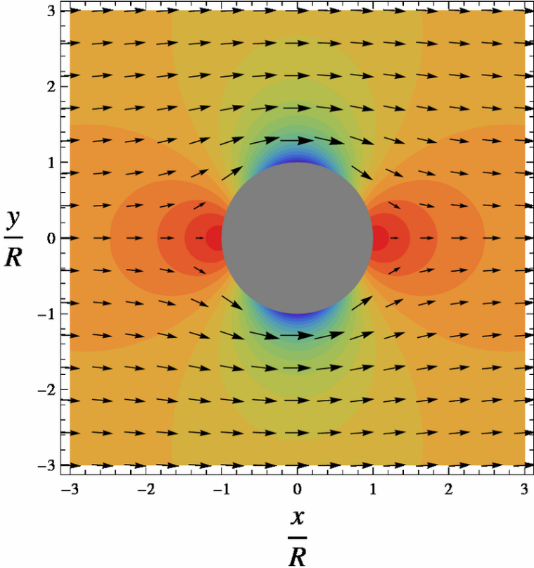
Válec

Slide 7
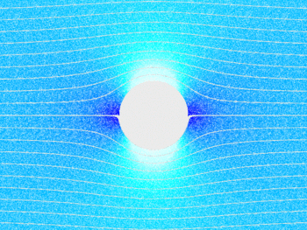
Válec

Slide 8
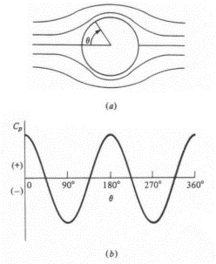
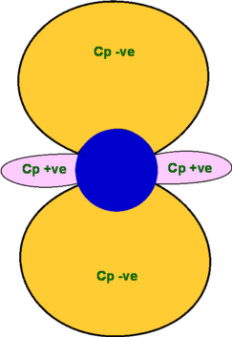
Válec
!!! Nulové síly !!!
d’Alembertův paradox

